Slide 1
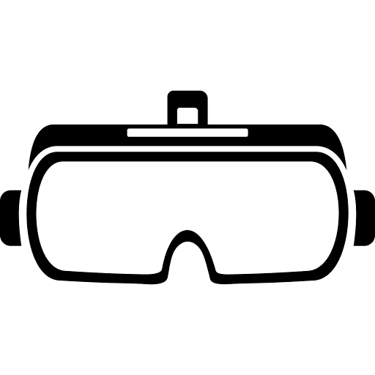
VR 기반 재난 상황 교육 및
예방 시뮬레이션 시스템
부산대학교 정보컴퓨터공학부
2024 전기 졸업과제
모션일이고

Slide 2
VR 기반 재난 상황 교육 및
예방 시뮬레이션 시스템
부산대학교 정보컴퓨터공학부
2024 전기 졸업과제
모션일이고

Slide 3
>>
목차
1
과제 배경
2
과제 목표 및 설계
3
과제 구현
4
결과 및 평가
5
시연

Slide 4
1
과제 배경

Slide 5
>>
과제 배경
Part 1
재난 상황 대처 교육 필요성
재난 상황
대처 교육
재난 상황은 예측이 어렵고 적절한 대처가 어렵다. 재난 발생 시 효과적으로 대응하는 능력을 길러주는 교육은 필수적이다.
기존 교육 방식의 한계
VR 기술의 효과
이론 교육의
한계
VR 기술
VR 기술을 활용하면 실제와 유사한 재난 상황을 체험할 수 있어, 안전 대처 능력을 더욱 효과적으로 학습할 수 있다.
기존 교육 방식은 주로 이론 중심으로 실제 상황 적용에 한계가 있으며 현장감을 느끼기 어렵다.

Slide 6
2
과제 목표 및 설계

Slide 7
>>
과제 목표
Part 2
체험자와 감독관의
실시간 상호작용
VR 기술 활용을 통한
몰입감 향상
+
+
개인 맞춤형 학습 제공
체험자가 재난 상황에서 즉각적인 행동을 습득하고
실질적인 대응 능력을 향상시킬 수 있는 맞춤형 교육 시스템

Slide 8
>>
과제 설계
Part 2
재난 상황 시뮬레이션
VR 기법
사용자 UI
피드백 시스템
다양한 재난 시나리오를 VR 환경에서 재현하여 몰입감과 상호작용을 제공한다.
VR 기법을 통해 고품질의 시각·청각 효과를 구현하고, VR 기기와의 호환성을 보장하여 사용자가 쉽게 조작할 수 있도록 설계한다.
체험자와 감독관 모두 쉽게 사용할 수 있도록 직관적이고 간결하게 설계한다.
실시간 1:1 서포트를 통해 관리자가 체험자 행동을 모니터링하고 피드백 제공할 수 있으며, 음성 통화 및 커맨드 입력 기능 지원한다.
>>
>>
>>
Notes:
- 유니티3D와 VR 기술을 활용하여 재난 상황을 재현하는 시뮬레이션 시스템이다.
- 체험자는 가상 환경에서 다양한 재난 상황을 경험하며 안전 대처 방법을 학습한다.
- 감독관은 실시간 모니터링과 즉각적인 피드백을 제공하여 교육 효과를 극대화한다.

Slide 9
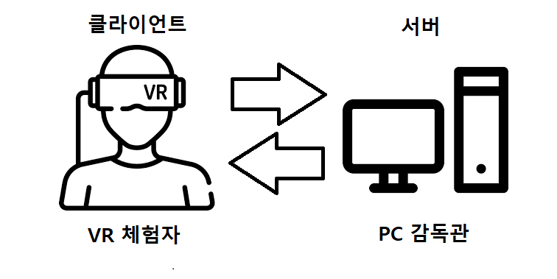
>>
시스템 구성도
Part 2
클라이언트
VR 체험자
서버
PC 감독관
Notes:
시스템은 기본적으로 서버 역할을 하는 PC 감독관과 클라이언트 역할의 VR 체험자로 이루어져 있다

Slide 10
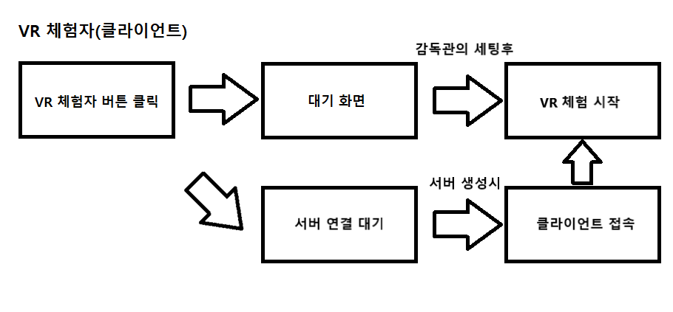
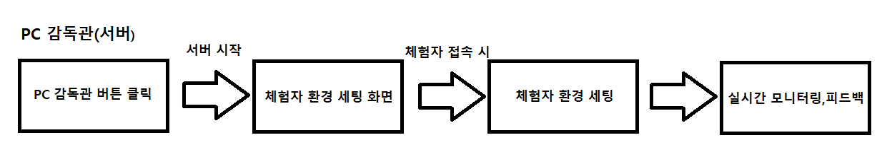
>>
시스템 구성도
Part 2
VR 체험자
VR 장비를 통해 접속
↓
서버 연결 대기
↓
감독관의 서버 생성
↓
VR 체험 시작
Notes:
각각을 자세히 살펴보면 우선 VR 체험자의 경우…

Slide 11
>>
시스템 구성도
Part 2
VR 체험자
PC 통해 접속
↓
체험자 환경 설정
↓
서버 생성
↓
체험자 실시간 모니터링
Notes:
각각을 자세히 살펴보면 우선 VR 체험자의 경우…

Slide 12
3
과제 구현

Slide 13
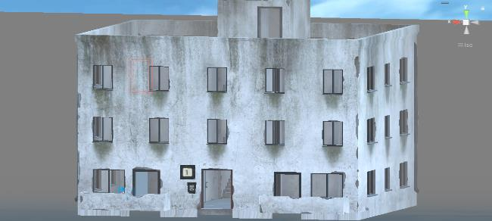
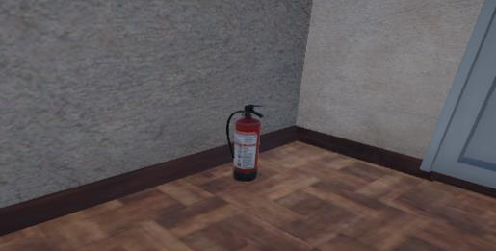
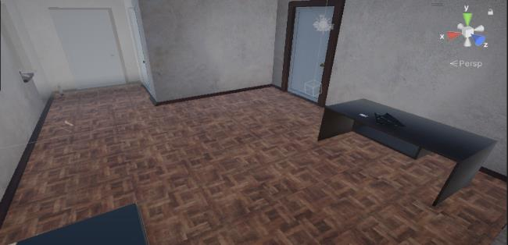
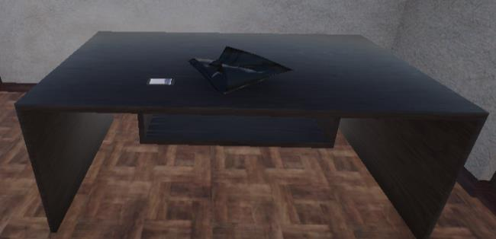
>>
과제 구현 : 시나리오 구성
Part 3
1. VR 체험 환경 구성
3D 건물
구비 물품
방 내부 구조

Slide 14
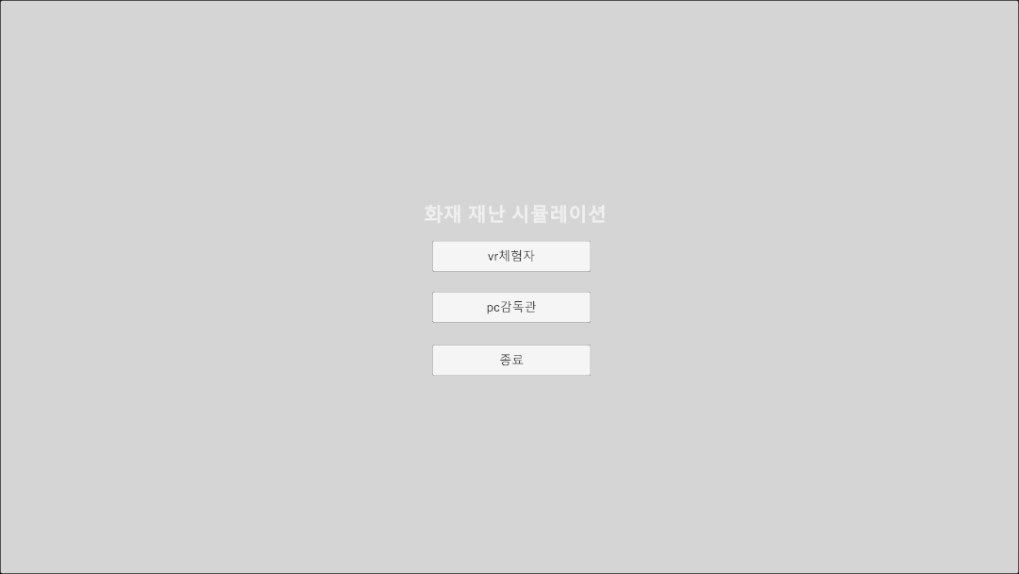
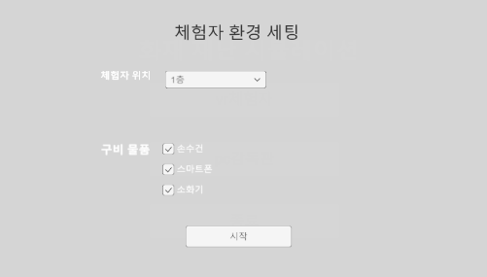

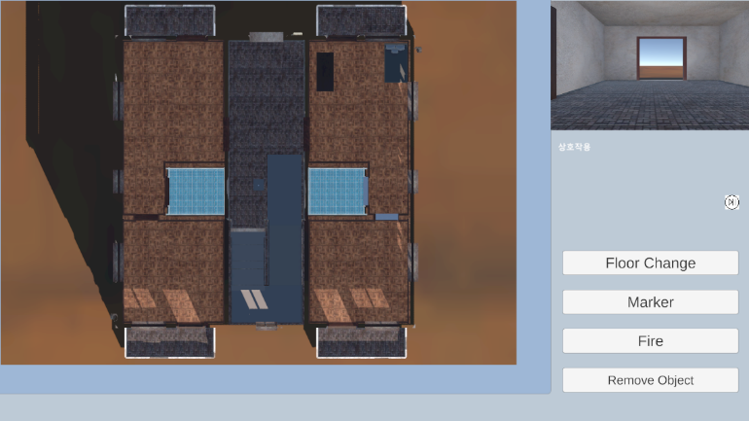

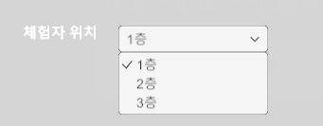
>>
과제 구현 : 시나리오 구성
Part 3
2. UI 구성
물품 설정 UI
시작 UI
세팅 UI
대기 UI
관리 UI

Slide 15
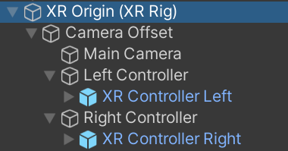
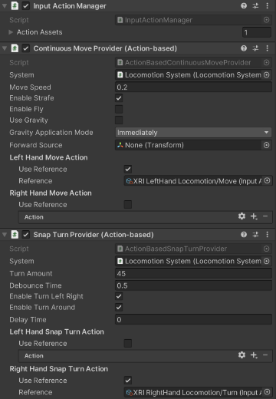
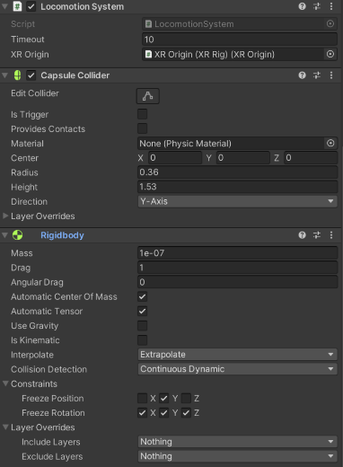
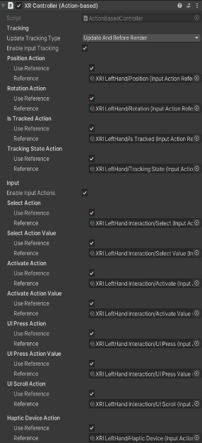
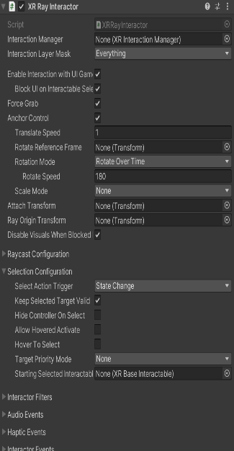
>>
과제 구현 : VR 환경 구현
Part 3
1. XR Origin
XR Origin
XR Origin Component
Controller Component

Slide 16
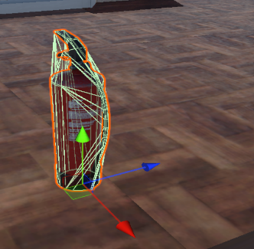
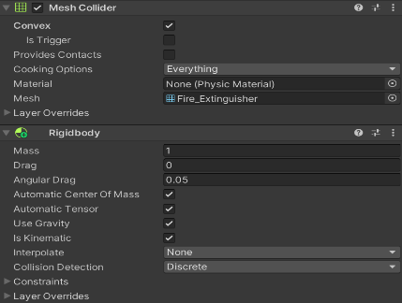
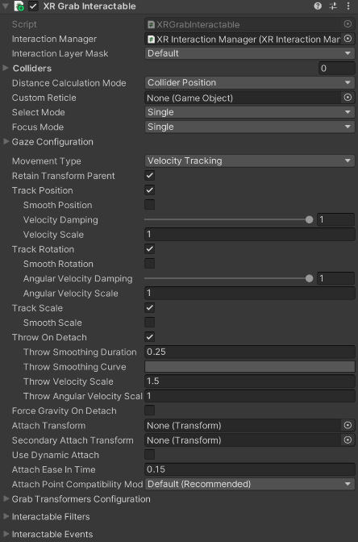
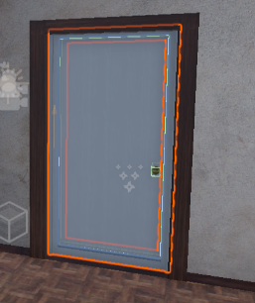
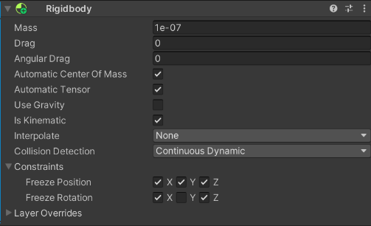
>>
과제 구현 : VR 환경 구현
Part 3
2. XR Interaction
소화기 Component
문 Component
소화기 Component

Slide 17
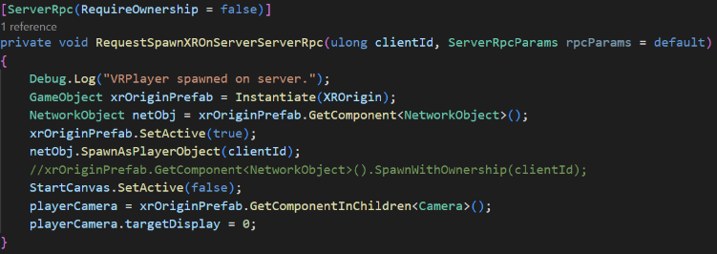
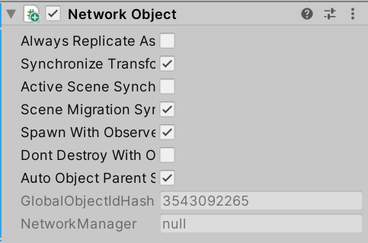
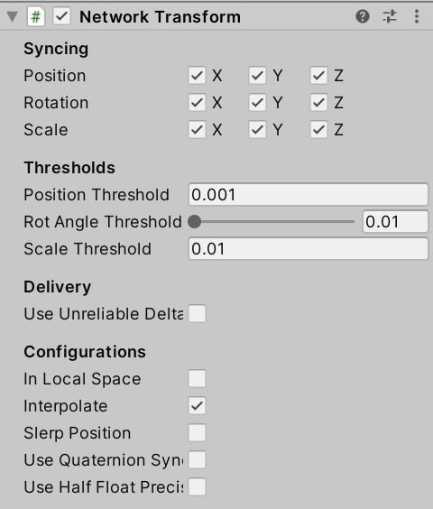
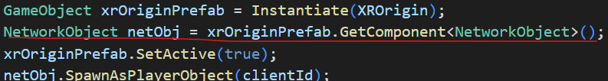
>>
과제 구현 : 네트워크 환경 구현
Part 3
1. Netcode
ServerRpc를 통한 체험자 프리팹 스폰 요청 함수
Network Object component
플레이어 프리팹을 Network Object로 추가
Network Transform component

Slide 18

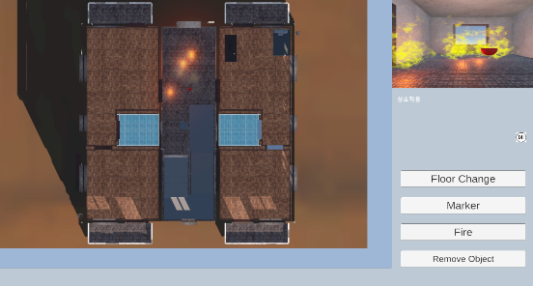
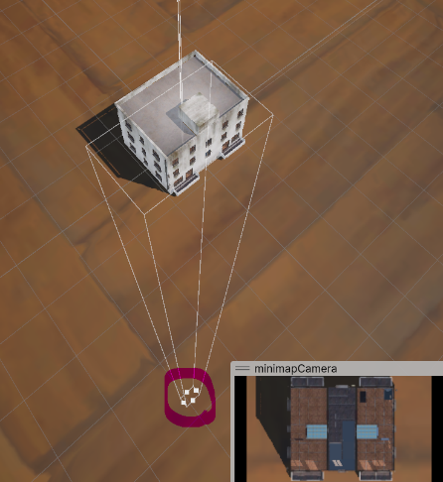
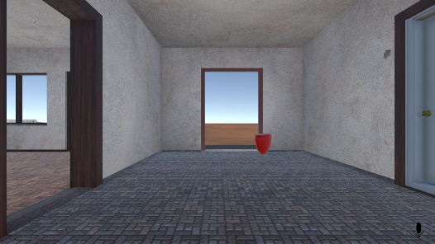
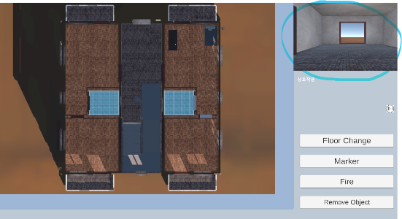
>>
과제 구현 : 네트워크 환경 구현
Part 3
2. 체험자와 감독관 간의 의사소통
감독관 화면에서 마커 스폰한 경우
감독관이 불을 스폰 했을 때
건물 단면도 비추는 카메라
체험자 화면에 마커가 스폰된 경우
체험자 시점 모니터링

Slide 19
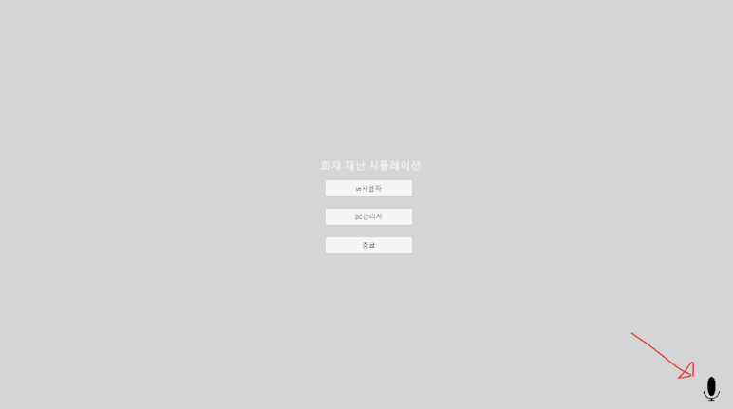
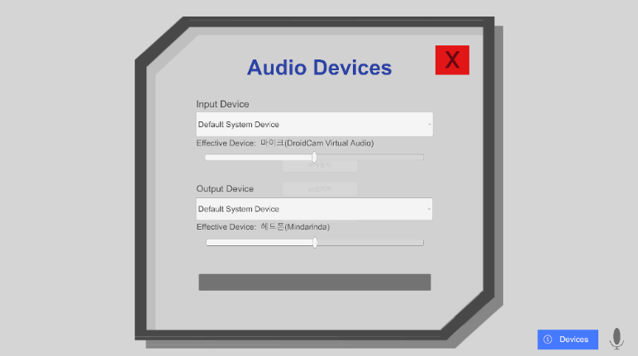
>>
과제 구현 : 네트워크 환경 구현
Part 3
2. 체험자와 감독관 간의 의사소통
시작 화면 우측 하단에 배치된 보이스챗
오디오 입출력 장치 설정 창

Slide 20
4
결과 및 평가

Slide 21
>>
결론
Part 4
1. VR 기반 재난 시뮬레이션 시스템 구현
=> 몰입감과 교육 효과 크게 향상시킴
2. 실시간 상호작용 및 피드백 시스템
=> 교육의 정확성과 실효성 개선
3. VR 상호작용의 성공적 구현
=> 실제 상황에서 필요한 대처 방법을 학습
4. 정상적으로 동작한 주요 기능:
네트워크 연결과 실시간 상호작용, 음성 채팅 기능 => 교육 효과를 극대화
미니맵과 마커 시스템, 화재 스폰 및 제거 시스템 => 시뮬레이션 진행과 난이도 조절
Notes:
VR 기반 재난 시뮬레이션 시스템 구현 : VR을 활용하여 재난 상황을 실감 나게 재현하고, 몰입감과 교육 효과 크게 향상시킴
실시간 상호작용 및 피드백 시스템 : 체험자와 감독관 간의 실시간 피드백을 통해 맞춤형 교육이 가능해짐 => 교육의 정확성과 실효성 개선
정상적으로 동작한 주요 기능:
네트워크 연결과 실시간 상호작용, 음성 채팅 기능 -> 교육 효과를 극대화
미니맵과 마커 시스템, 화재 스폰 및 제거 시스템 -> 시뮬레이션 진행과 난이도 조절
4. VR 상호작용의 성공적 구현: VR 환경에서 체험자의 기본 조작과 상호작용 기능이 자연스럽게 작동하며, 실제 상황에서 필요한 대처 방법을 학습

Slide 22
>>
평가
Part 4
상호작용 요소 추가 : VR 체험에서 다양한 물체와 상호작용을 추가하면 교육 효과와 몰입감을 더욱 높일 수 있을 것이다.
2. 재난 상황 다양화 : 화재 상황뿐만 아니라 지진, 지하철 사고 등 다양한 재난 시나리오를 추가하여 시스템 활용 범위를 확대할 수 있다.
=> 보다 포괄적이고 실질적인 재난 대응 교육 시스템으로 발전 가능

Slide 23
5
시연

